Slide 1

Stowarzyszenie Bibliotek
Szkół Wyższych

Slide 2


Slide 3
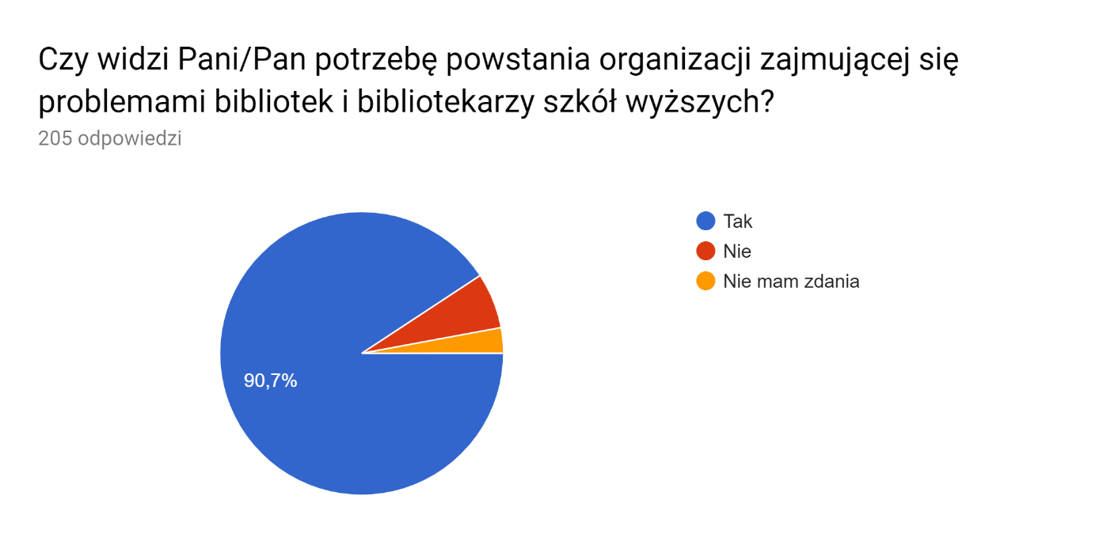

Slide 4
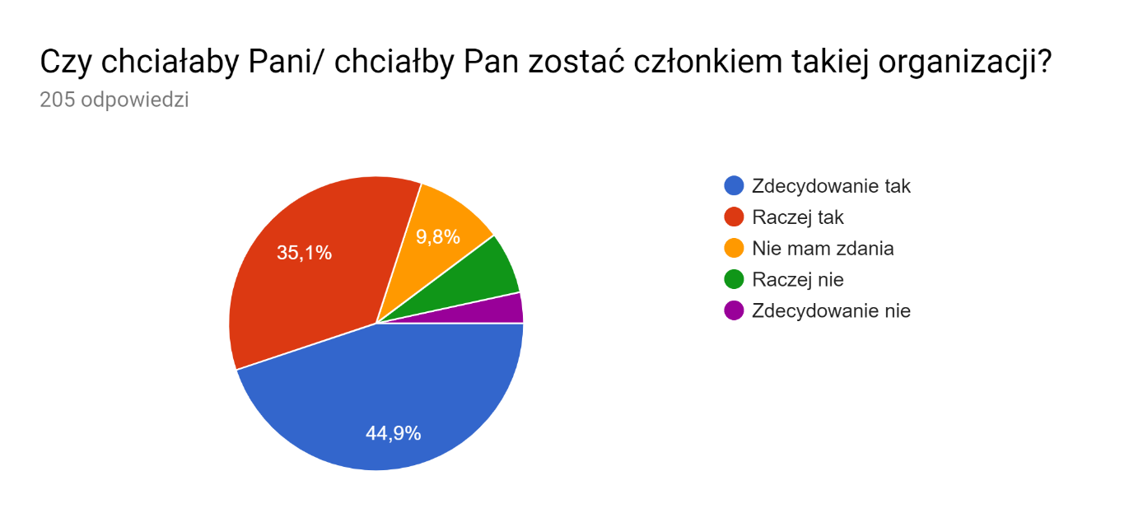

Slide 5
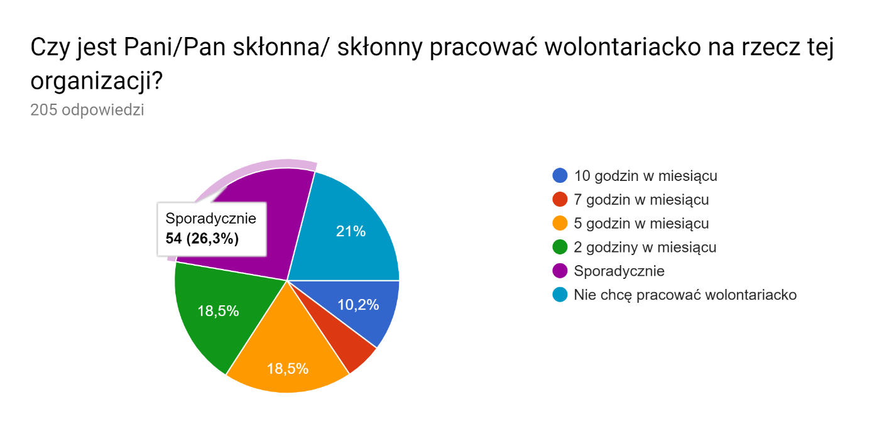

Slide 6
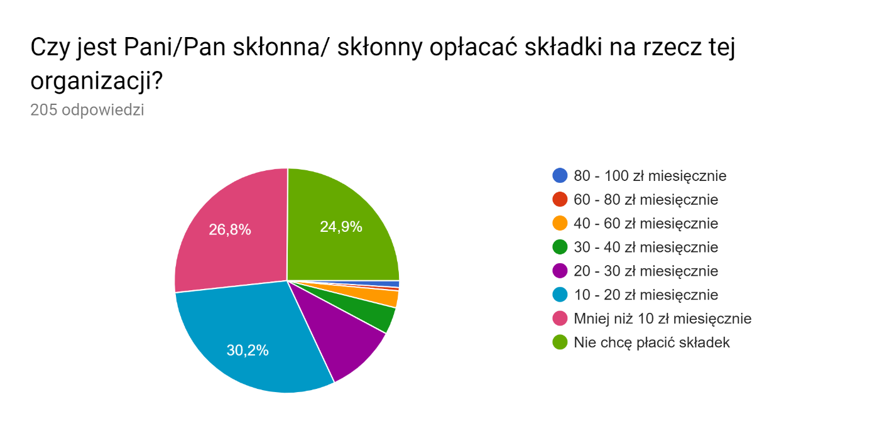

Slide 7
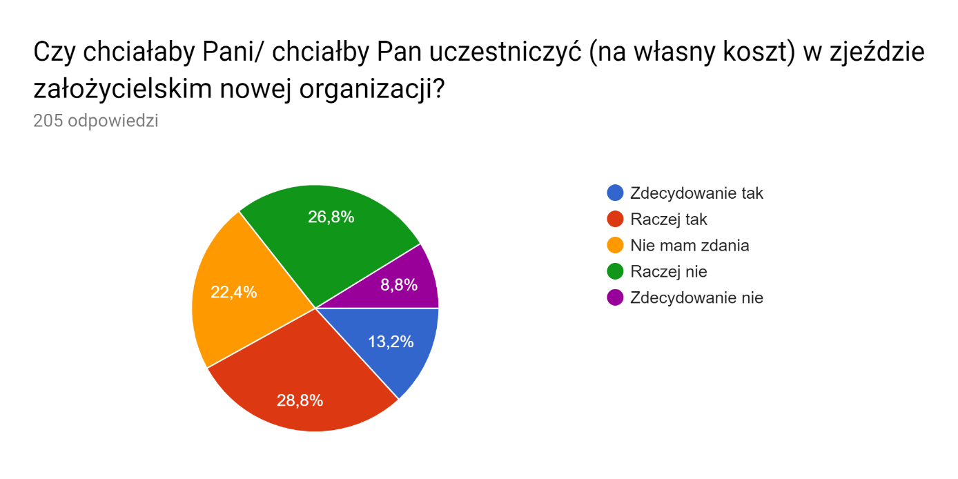

Slide 8

Jak wyobraża Pani/ Pan sobie organizację, o której mowa?
Reprezentowanie środowiska na zewnątrz, Lobbing
Obrona interesów bibliotekarzy, status zawodu
Wypracowanie standardów
Wsparcie środowiska (do wewnątrz)
Warsztaty, szkolenia
Organizacja ekspercka
Związek zawodowy

Slide 9

Uwagi i opinie
Za późno,
Co z EBIB, KDBASP, SBP?
„praca” wolontariacka

Slide 10
SBSW – KDBASP
Współpraca?
Wsparcie?
Akceptacja?
Oprac. Witold Kozakiewicz

Slide 11

Zapraszam do dyskusji

